Slide 1
COUNTING ANIMALS
ひき small animals
とう large animals
わ birds
Created by Inge Foley

Slide 2
いっぴき
にひき
さんびき
よんひき
ごひき
ろっぴき
ななひき
はっぴき
きゅうひき
じゅっぴき
なんびき
？

Slide 3
ひき 匹 small animals eg. dogs, cats, mice, rabbits, snakes, frogs, fish, turtles
いっぴき | 一匹 | 1 small animal
にひき | 二匹 | 2 small animals
さんびき | 三匹 | 3 small animals
よんひき | 四匹 | 4 small animals
ごひき | 五匹 | 5 small animals
ろっぴき | 六匹 | 6 small animals
ななひき | 七匹 | 7 small animals
はっぴき | 八匹 | 8 small animals
きゅうひき | 九匹 | 9 small animals
じゅっぴき | 十匹 | 10 small animals
なんびき | 何匹 | How many small animals?

Slide 4
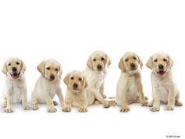
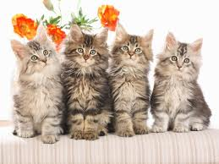
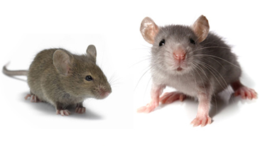
なんびき いますか。

Slide 5
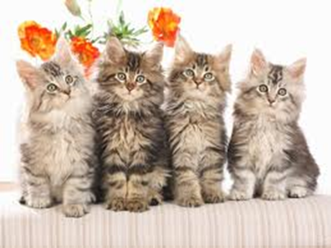
なんびき いますか。
いぬは ろっぴき います。
ねこは よんひき います。
ねずみは にひき います。

Slide 6
いっとう
にとう
さんとう
よんとう
ごとう
ろくとう
ななとう
はっとう
きゅうとう
じゅっとう
なんとう
？

Slide 7
とう 頭 large animals eg. elephants, horses, cows, giraffes, crocodiles,
いっとう | 一頭 | 1 large animal
にとう | 二頭 | 2 large animals
さんとう | 三頭 | 3 large animals
よんとう | 四頭 | 4 large animals
ごとう | 五頭 | 5 large animals
ろくとう | 六頭 | 6 large animals
ななとう | 七頭 | 7 large animals
はっとう | 八頭 | 8 large animals
きゅうとう | 九頭 | 9 large animals
じゅっとう | 十頭 | 10 large animals
なんとう | 何頭 | How many large animals?

Slide 8
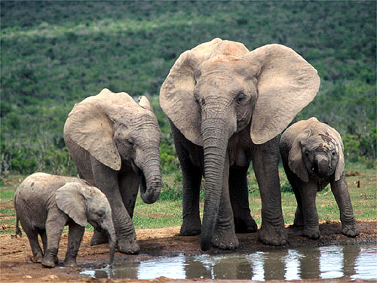
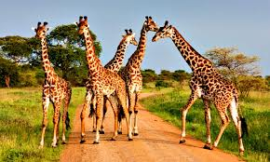
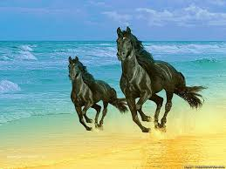
なんとう いますか。

Slide 9
なんとう いますか。
ぞうは よんとう います。
きりんは ごとう います。
うまは にとう います。

Slide 10
いちわ
にわ
さんわ
よんわ
ごわ
ろくわ
ななわ
はちわ
きゅうわ
じゅうわ
なんわ
？

Slide 11
わ 羽 birds eg. ducks, pelicans, eagles, seagulls, chickens
いちわ | 一羽 | 1 bird
にわ | 二羽 | 2 birds
さんわ | 三羽 | 3 birds
よんわ | 四羽 | 4 birds
ごわ | 五羽 | 5 birds
ろくわ | 六羽 | 6 birds
ななわ | 七羽 | 7 birds
はちわ | 八羽 | 8 birds
きゅうわ | 九羽 | 9 birds
じゅうわ | 十羽 | 10 birds
なんわ | 何羽 | How many birds?

Slide 12
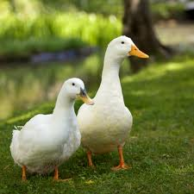
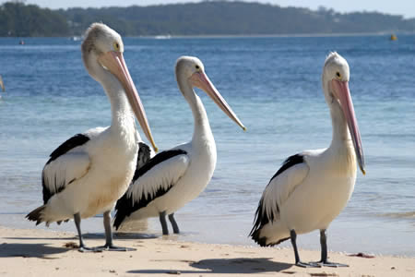
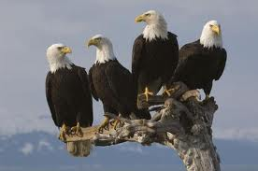
なんわ いますか。

Slide 13
なんわ いますか。
あひるは にわ います。
ペリカンは さんわ います。
わしは よんわ います。

Slide 14
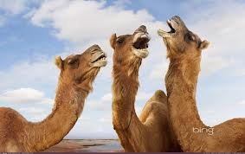
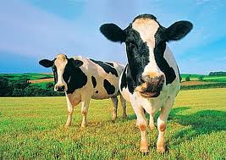
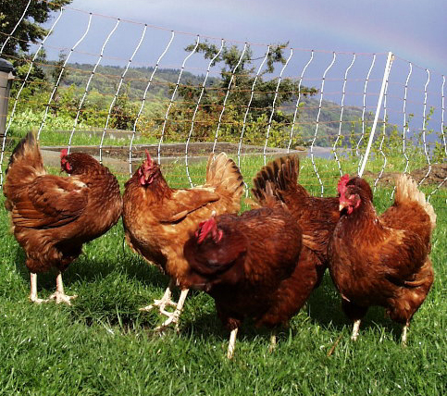
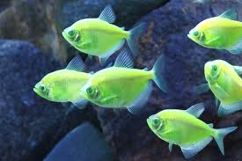
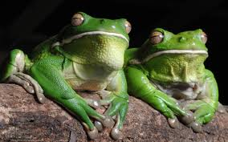
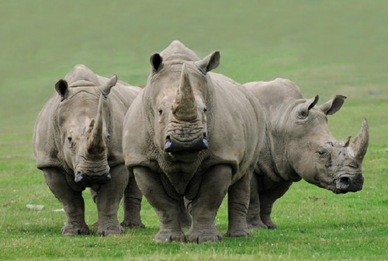
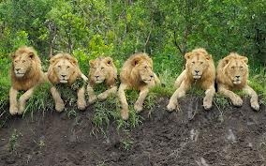
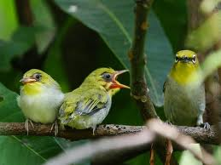
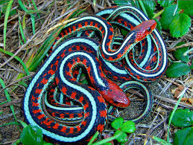
なんびき How many?

Slide 15
いくつ？ How many?
らくだは さんとう います。
うしは にとう います。
にわとりは ごわ います。
かえるは にひき います。
さいは さんとう います。
さかなは ろっぴき います。
ライオンは ろくとう います。
ことりは さんわ います。
へびは にひき います。

